Slide 1



“ANALISIS DATA KECELAKAAN DI JALAN RAYA BERDASARKAN NHTSA”
Project Assignment 1 Batch #2
SLIDE:OLOGI
IDE
DAN
ANGLE
FOTO: MICHAELA AGNELLO/EYEEM/GETTY IMAGES

Slide 2

GROUP 9 BATCH #2
PROJECT ASSIGNMENT
Anggota Group :
Bima Prawira Utama (Group Leader)
Daniel Fred Octo Napitupulu
Didit Setiyawan
Fajar Hamdani
Yudi Gunadi

Slide 3
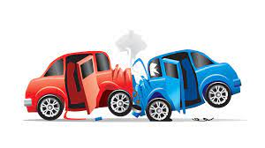
MASALAH & TUJUAN
MASALAH
Masalah pada proyek ini adalah mencari faktor-faktor penyebab tingginya tingkat kecelakaan lalu lintas di USA yang tercatat oleh National Highway Traffic Safety Administration (NHTSA).
TUJUAN
Tujuan proyek ini adalah untuk menganalisa data kecelakaan lalu lintas dari NHTSA, dan memberikan rekomendasi penanganan terhadap tingginya tingkat kecelakaan lalu lintas untuk mengurangi angka kecelakaan di negara bagian USA.

Slide 4
TAHAPAN PEKERJAAN PROJECT
CONVERT
CLEANSING
PROCESSING DATA
VISUALIZATION
CONCLUSION
RECOMMENDATION

Slide 5
TEMUAN
Dari hasil analisa data NHTSA ditemukan beberapa insight yang telah dilakukan visualisasi data serta rekomendasi untuk mengurangi angka kecelakaan di tahun berikutnya.

Slide 6
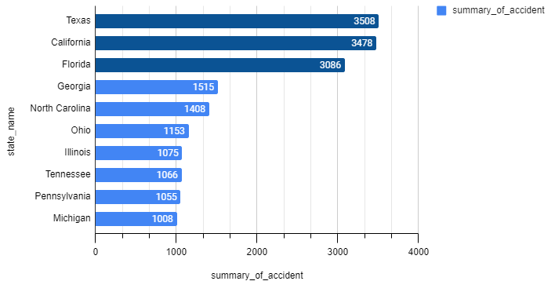
10 NEGARA TERATAS PALING BANYAK TERJADI KECELAKAAN
NOTE :
3 Negara bagian dengan angka kecelakaan tertinggi di USA adalah Texas, California, dan Florida

Slide 7
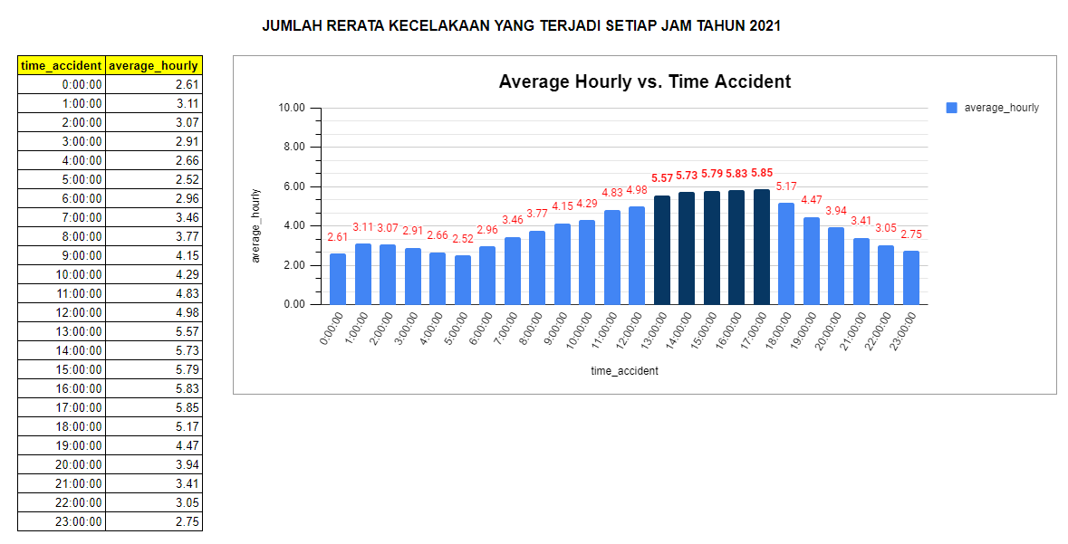
JUMLAH RERATA KECELAKAAN YANG TERJADI SETIAP JAM
NOTE :
Kecelakaan paling banyak terjadi di interval waktu 13:00 – 17:00, yang merupakan jam-jam sibuk

Slide 8
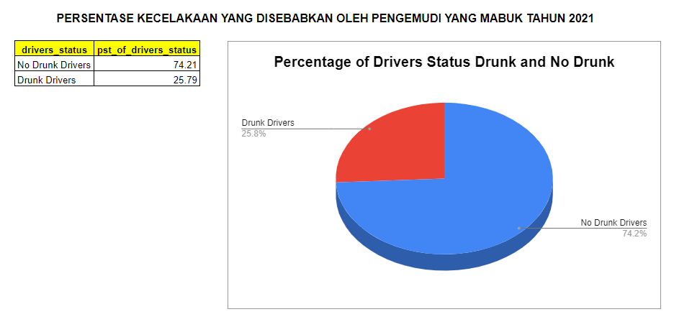
PERSENTASE KECELAKAAN YANG DISEBABKAN OLEH PENGEMUDI MABUK DAN TIDAK MABUK
NOTE :
Kecelakaan yang disebabkan oleh pengendara mabuk adalah sebesar 25,8% dari total kejadian

Slide 9
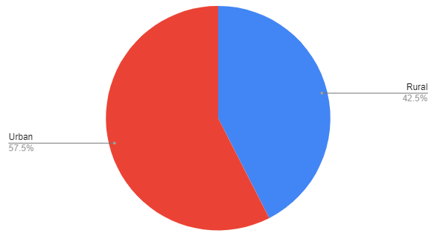
PERSENTASE KECELAKAAN YANG TERJADI DI PERKOTAAN DAN PERDESAAN
NOTE :
Kecelakaan paling banyak terjadi kecelakaan adalah di daerah perkotaan sebesar 57,5%

Slide 10
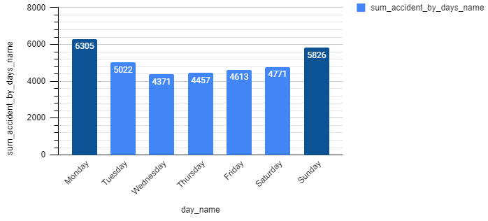
JUMLAH KECELAKAAN BERDASARKAN HARI
NOTE :
Kecelakaan yang paling banyak terjadi di hari Senin dan Minggu

Slide 11
KONDISI YANG MENINGKATKAN RESIKO KECELAKAAN
Berdasarkan data, kondisi yang meningkatkan resiko kecelakaan diakibatkan karena kelalaian pengemudi/pengendara itu sendiri (kecelakaan tunggal).
Hal tersebut dijelaskan sebagai berikut :

Slide 12
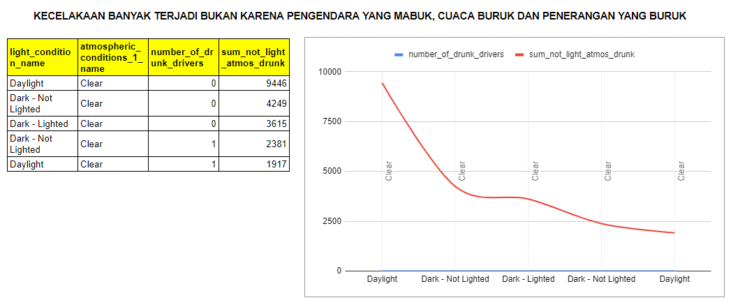
KONDISI YANG MENINGKATKAN RESIKO KECELAKAAN
A. Kecelakaan banyak terjadi bukan karena pengendara yang mabuk, cuaca yang buruk dan penerangan yang buruk.

Slide 13
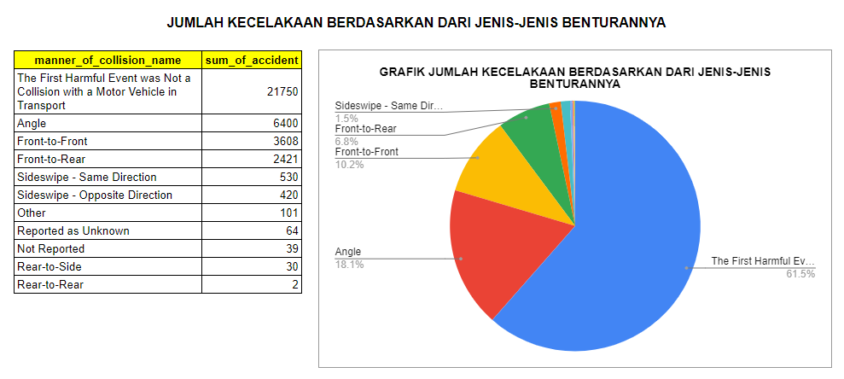
KONDISI YANG MENINGKATKAN RESIKO KECELAKAAN
B. Kecelakaan paling banyak terjadi bukan akibat tabrakan antar kendaraan.

Slide 14
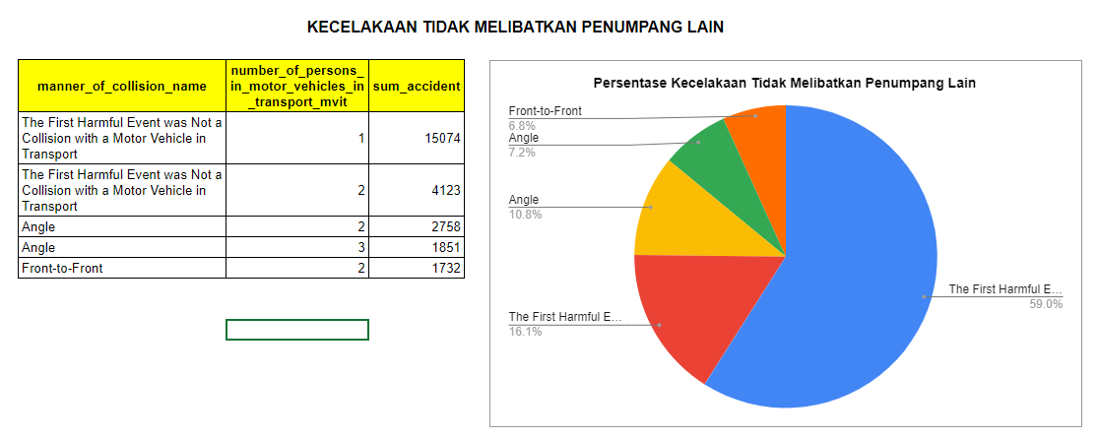
KONDISI YANG MENINGKATKAN RESIKO KECELAKAAN
C. Kecelakaan tidak melibatkan penumpang lain/hanya pengemudi itu sendiri.

Slide 15
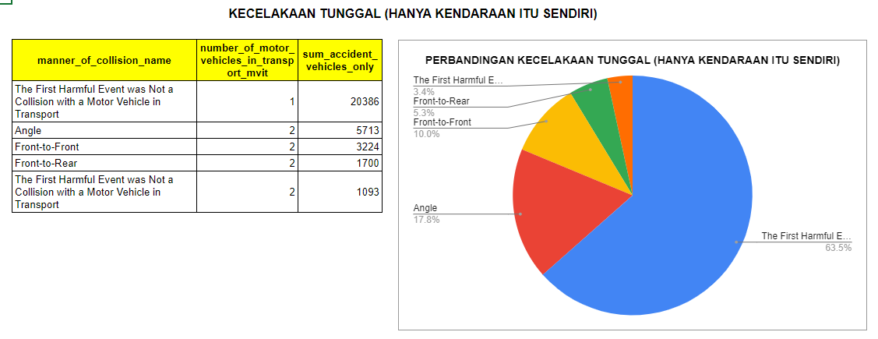
KONDISI YANG MENINGKATKAN RESIKO KECELAKAAN
D. Kecelakaan tidak melibatkan kendaraan lain/orang lain (hanya kendaraan serta pengemudi di dalam kendaraan itu sendiri).

Slide 16
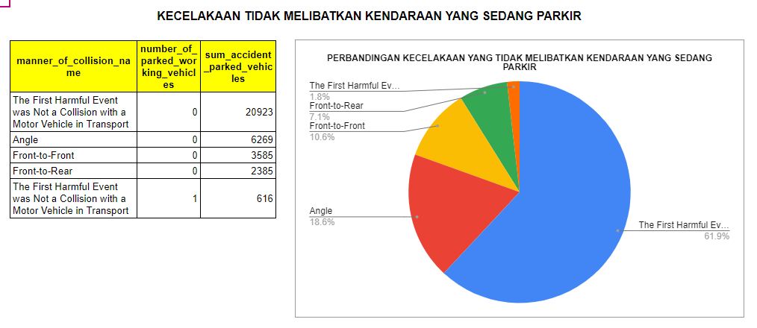
KONDISI YANG MENINGKATKAN RESIKO KECELAKAAN
E. Kecelakaan yang tidak melibatkan kendaraan yang sedang parkir.

Slide 17
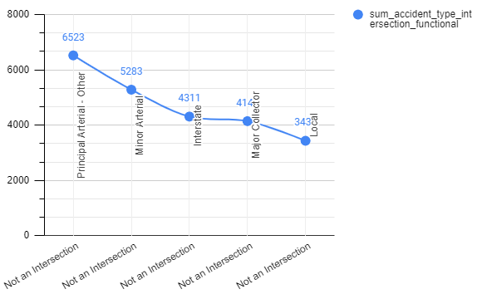
KONDISI YANG MENINGKATKAN RESIKO KECELAKAAN
F. Kecelakaan sering tejadi di jalan utama, jalur cepat bukan di persimpangan.

Slide 18

RESEARCH WEBSITE
Selain dari temuan yang kami dapatkan dari data di atas, kami juga melakukan research ke beberapa referensi website terutama website NHTSA (https://www.nhtsa.gov/ ) dan website lainnya guna memperkuat data yang kami punya. Hasil research yang kami dapat adalah sebagai berikut:

Slide 19
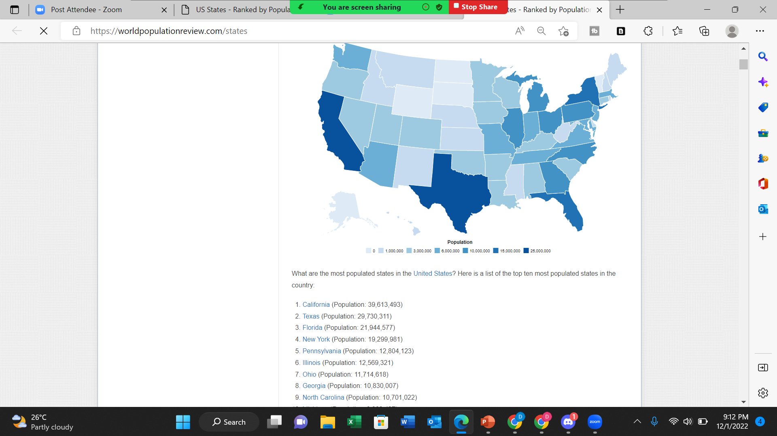
RESEARCH WEBSITE
POPULASI PENDUDUK DI SETIAP NEGARA BAGIAN USA
Source: https://worldpopulationreview.com/states.

Slide 20
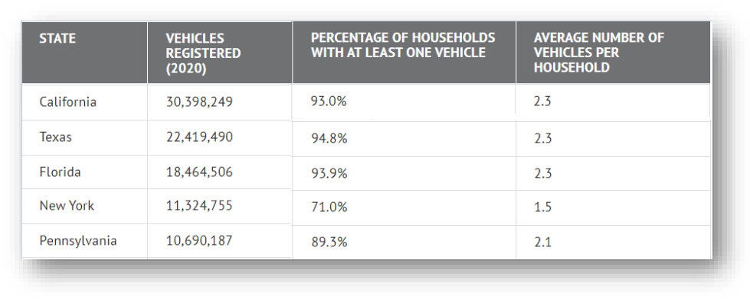
RESEARCH WEBSITE
JUMLAH KENDARAAN TERDAFTAR
Source: https://www.fool.com/the-ascent/research/car-ownership-statistics/

Slide 21
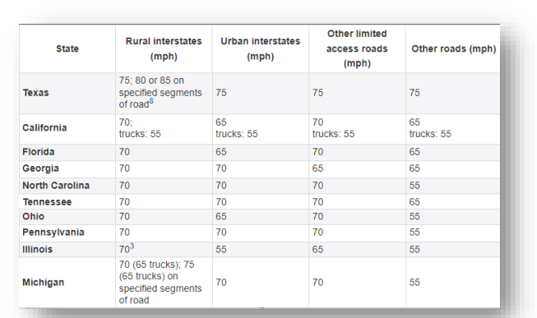
RESEARCH WEBSITE
BATAS KECEPATAN MAKSIMUM
Source: https://www.iihs.org/topics/speed/speed-limit-laws

Slide 22
RESEARCH WEBSITE
FAKTOR MENGANTUK DAN KELELAHAN
Berdasarkan data dari NHTSA bahwa pada tahun 2020 kematian yang disebabkan Drowsy Driving sebesar 633 kematian, bahkan pada tahun 2017 sebanyak 91.000 kecelakaan dengan jumlah orang terluka sebanyak 50.000 jiwa dan jumlah yang meninggal hampir mencapai 800 jiwa.
https://www.nhtsa.gov/risky-driving/drowsy-driving
https://www.cdc.gov/sleep/features/drowsy-driving.html

Slide 23
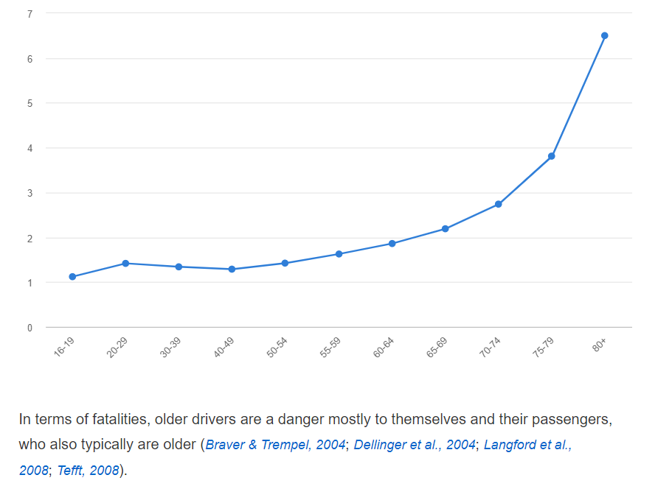
RESEARCH WEBSITE
FAKTOR USIA
Source: https://www.iihs.org/topics/older-drivers#age-and-injury-risk

Slide 24
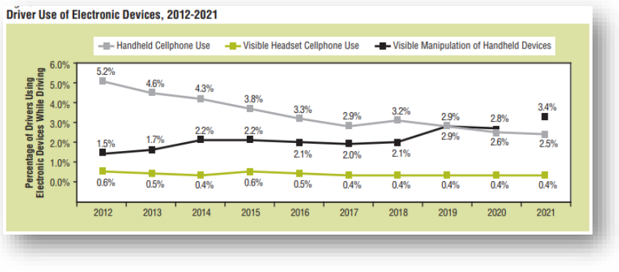
RESEARCH WEBSITE
DISTRACTED DRIVING
Source: https://crashstats.nhtsa.dot.gov/Api/Public/ViewPublication/813357

Slide 25
KESIMPULAN
Berdasarkan data yang diperoleh, baik dari data yang diolah, maupun dari sumber lain diketahui bahwa angka kecelakaan dapat diakibatkan beberapa faktor, antara lain:
Umur (lanjut usia): Kecelakaan cukup tinggi terjadi pada usia > 70 tahun.
Mengantuk & kelelahan: Kecelakaan lebih berpotensi terjadi pada pengendara yang mengantuk & kelelahan.
Penggunaan alat-alat elektronik: Pengendara yang menggunakan ponsel, sistem navigasi, & stereo dapat mengurangi konsentrasi dalam mengemudi.
Pengaruh obat-obatan: Baik secara legal yaitu obat resep yang dapat menyebabkan kantuk dan mual maupun secara illegal yaitu obat terlarang tentunya melanggar hukum yang dapat mengurangi kemampuan berkendara seseorang secara signifikan.
Kecepatan kendaraan: Tingkat kecepatan melebihi batas maksimum, lebih cenderung akan mengabaikan tata tertib lalu lintas berkendara.
Populasi: Populasi penduduk dan jumlah kepemilikan kendaraan berbanding lurus dengan angka kecelakaan.

Slide 26
REKOMENDASI
Dalam hal batas maksimum kecepatan, perlu dilakukan kebijakan untuk menurunkan batas kecepatan maksimum kendaraan (speeding driver).
Dari data banyaknya kendaraan yang ter-registrasi, diketahui bahwa setiap satu keluarga banyak yang memiliki lebih dari satu kendaraan. Sehingga diperlukan kebijakan untuk membatasi jumlah kepemilikan kendaraan dalam satu keluarga.
Untuk mengurangi tingkat kecelakaan yang disebabkan oleh mengantuk dan kelelahan (driver drowsiness), disarankan untuk menggunakan alat driver drowsiness detection. Source https://en.wikipedia.org/wiki/Driver_drowsiness_detection.
Untuk mengurangi tingkat kecelakaan yang disebabkan oleh pengaruh alkohol (drunk driver) disarankan untuk lebih diperketat lagi pengecekan/patroli terhadap pengendara pada hari-hari tertentu.
Usia dapat mempengaruhi mengemudi baik kebugaran, penglihatan, pendengaran, respon, dan refleks. Belum lagi dengan kondisi medis atau kesehatan si pengemudi. Apalagi pada saat kondisi cuaca yang tidak baik. Sehingga perlu dilakukan pembatasan usia pengendara disarankan tidak melebihi 70 tahun.

Slide 27


